Slide 1
最优化方法
南京邮电大学理学院

Slide 2
前言
一、什么是最优化
最优化是一门应用性相当广泛的学科，它讨论决策问题的最佳选择之特性，寻找最佳的计算方法，研究这些计算方法的理论性质及其实际计算表现。
应用范围：信息工程及设计、经济规划、生产管理、交通运输、国防工业以及科学研究等诸多领域。

Slide 3
二、包含的内容
按照优化思想分为经典方法与现代方法。
经典方法主要包括：线性规划、非线性规划、整数规划、动态规划等
现代方法主要包括：随机规划、模糊规划、模拟退火算法、遗传算法、禁忌搜索和人工神经网络等。
我们学习的内容主要是经典的最优化方法。
内容包括线性规划及其对偶规划，无约束最优化方法、约束最优化方法等主要内容。

Slide 4
三、学习方法
1、认真听讲，课后及时复习巩固，并主动完成课后习题。
2、多看参考书，通过不同学者的讲述，全方位理解最优化方法的思想方法和应用，特别是计算方法。
3、学以致用，通过最优化方法的学习，培养研究生数学建模的能力和解决实际问题的能力。大家可以尝试对于一些实际问题，先建立数学模型，转化为数学问题，通过一些算法解决。

Slide 5
四、主要参考书
教材：解可新 、韩健、林友联：最优化方法（修订版），天津大学出版社，2004年8月。
其它参考书：
1.蒋金山，何春雄，潘少华：最优化计算方法，广州：华南理工大学出版社，2007年10月。
2.谢政，李建平，汤泽滢：非线性最优化。长沙：国防科技大学出版社，2003年9月。
3.李董辉等 ：数值最优化。北京：科学出版社，2005年。
4.谢政，李建平，陈挚：非线性最优化理论与方法。北京：高等教育出版社，2010年1月。

Slide 6
最优化应用
具有广泛的实用性
运输问题，车辆调度，员工安排，空运控制等
工程设计，结构设计等
资源分配，生产计划等
通信：光网络、无线网络，ad hoc 等.
制造业：钢铁生产，车间调度等
医药生产，化工处理等
电子工程，集成电路VLSI etc.
排版（TEX,Latex,etc.）

Slide 7
目录
第一章 最优化问题概述
第二章 线性规划
第三章 无约束最优化方法
第四章 约束最优化方法

Slide 8
第一章
最优化问题概述

Slide 9
§1.1 最优化问题的数学模型
与基本概念

Slide 10
例 1.1.1 运输问题
设有m个水泥厂A₁,A₂, …, A_{m},年产量各为a₁, a₂, …,a_{m}吨.有k个城市B₁,B₂…, B_{k}用这些水泥厂生产的水泥,年需求量b₁,b₂, …,b_{k}吨.再设由A_{i}到B_{j}每吨水泥的运价为c_{ij}元.假设产销是平衡的,即:
试设计一个调运方案,在满足需要的同时使总运费最省.

Slide 11
由题意可画出如下的运输费用图:
A₁
B₁
A₂
B₂
产量
需求量
A_{m}
B_{k}
设A_{i}→B_{j}的水泥量为x_{ij},已知A_{i}→B_{j}单价为c_{ij},单位为元,则总运费为:
Notes:
产量a₁ b₁ 需求量
a₂ b₂
a_{m} b_{k}
设A_{i}->B_{j}的水泥量为x_{ij} ，由于A_{i}->B_{j}单
为c_{ij}，则总运费为

Slide 12


数学模型:
注:平衡条件 作为已知条件并不出现在约束条件中.

Slide 13
例1.1.2 生产计划问题
设某工厂有m种资源B₁,B₂, …,B_{m},数量分别为: b₁,b₂, …, b_{m},用这些资源产n种产品A₁,A₂, …, A_{n}.每生产一个单位的A_{j}产品需要消耗资源B_{i}的量为a_{ij},根据合同规定,产品A_{j}的量不少于d_{j}.再设A_{j}的单价为c_{j}.
问如何安排生产计划,才能既完成合同,又使该厂总收入最多?

Slide 14
假设产品A_{j}的计划产量为x_{j}.
由题意可画出如下的生产与消耗的关系图:
B₁
A₁
B₂
消耗
A₂
B_{m}
A_{n}

Slide 15

数学模型

Slide 16

例 1.1.3 指派问题
设有四项任务B₁,B₂,B₃,B₄派四个人A₁,A₂, A₃,A₄去完成.每个人都可以承担四项任务中的任何一项,但所消耗的资金不同.设A_{i}完成B_{j}所需资金为c_{ij}.
如何分配任务,使总支出最少?
设变量
指派A_{i}完成b_{j}
不指派A_{i}完成b_{j}

Slide 17




则总支出可表示为:
数学模型:

Slide 18
例 1.1.4 数据拟合问题
在实验数据处理或统计资料分析中常遇到如下问题.设两个变量x和y,已知存在函数关系,但其解析表达式或者是未知的或者虽然为已知的但过于复杂.
设已取得一组数据:
(x_{i},y_{i}) i=1,2,…,m.
根据这一组数据导出函数y=f(x)的一个简单而近似的解析表式.

Slide 19

最小二乘法
解这种问题常用的方法是最小二乘法,以一个简单的函数序列
ϕ₁(x), ϕ₂(x),···, ϕ_{n}(x)
为基本函数.
一般选取1,x,x²,···,x^{n}为基本函数,即以
作为近似表达式.

Slide 20


最小二乘法
系数的选取要使得下面得平方和最小:
因此,数据拟合问题得数学模型为
其中x_{i},y_{i}(i=1,2,…,m)及ϕ_{j}(x)(j=0,1,…,n)为已知.

Slide 21



最优化问题
最优化问题的一般形式为:
P:
(1.1)(目标函数)
(1.2)(等式约束)
(1.3)(不等式约束)
其中x是n维向量.
在实际应用中,可以将求最大值的目标函数取相反数后统一成公式中求最小值的形式.
我们总是讨论

Slide 22
相关定义
定义1.1.1 (可行解) 满足约束条件(1.2)和(1.3)的x称为可行解,也称为可行点或容许点.
定义1.1.2 (可行域)全体可行解构成的集合称为可行域,也称为容许集,记为D,即:
D={x|h_{i}(x)=0,i=1,···,m,g_{j}(x)≥0, j=1,···,p,x∈R^{n}}.
若h_{i}(x), g_{j}(x)为连续函数,则D为闭集.

Slide 23
相关定义
定义1.1.3 (整体最优解) 若x*∈D,对于一切x∈D恒有f(x*)≤f(x),则称x*为最优化问题(P)的整体最优解.
若x*∈D,x≠x*, 恒有f(x*) < f(x),则称x*为最优化问题(P)的严格整体最优解.

Slide 24
相关定义
定义1.1.4 (局部最优解) 若x*∈D,存在x*的某邻域N_{ε}(x*),使得对于一切x∈D∩N_{ε}(x*),恒有f(x*)≤f(x),则称为最优化问题(P)的局部最优解,其中N_{ε}(x*)={x| ||x-x*||<ε,ε>0}.
当x≠x*时,若上面的不等式为严格不等式则称x*为问题(P)的严格局部最优解.
显然,整体最优解一定是局部最优解,而局部最优解不一定是整体最优解.
x*对应的目标函数值f(x*)称为最优值，记为f *.

Slide 25
相关定义
求解最优化问题(P),就是求目标函数f(x)在约束条件(1.2),(1.3)下的极小点,实际上是求可行域D上的整体最优解.但是,在一般情况下,整体最优解是很难求出的,往往只能求出局部最优解.
在求解时需要范数的概念，以下给出定义。

Slide 26
向量范数
定义1.1.5 如果向量x∈R^{n} 的某个实值函数||x||,满足条件
(1)||x||≥0(||x||=0当且仅当x=0)(正定性);
(2)||αx||=|α|·||x||(对于任意α∈R);
(3) ||x+y||≤||x||+||y||(三角不等式);
则称||x||为R^{n} 上的一个向量范数.

Slide 27
常用的向量范数
1-范数
2-范数(欧氏范数)
∞-范数
p-范数
∞-范数是p-范数的极限

Slide 28
常用的向量范数
对向量x=(1,-2,3)^{T},有
||x||_{p}是p的单调递减函数.

Slide 29
最优化问题的分类
根据数学模型中有无约束函数分为有约束的最优化问题和无约束的最优化问题.
根据目标函数和约束函数的函数类型分类:线性最优化问题,非线性最优化问题,二次规划,多目标规划,动态规划,整数规划,0-1规划.

Slide 30
§1.2 最优化问题的一般算法

Slide 31
迭代算法
迭代算法 选取一个初始可行点x₀∈D,由这个初始可行点出发,依次产生一个可行点列:
x₁,x₂,···,x_{k},···,
记为{x_{k}},使得某个x_{k}恰好是问题的一个最优解,或者该点列收敛到问题的一个最优解x*.
下降算法 在迭代算法中一般要求
f(x_{k+1})≤f(x_{k}).

Slide 32
可行点列的产生
在x_{k}处求得一个方向p_{k}(下降方向),在射线x_{k}+αp_{k}(α >0)上求一点:
x_{k+1}=x_{k}+α_{k}p_{k}
使得f(x_{k+1})≤f(x_{k}).其中α_{k}称为步长.
定义1.2.1(下降方向) 在点x_{k}处,对于方向p_{k}≠0,
若存在实数β >0,使得任意的α∈(0,β ),有:
f(x_{k}+αp_{k})<f(x_{k}),
则称p_{k}为函数f(x)在点x_{k}处的一个下降方向.

Slide 33



下降方向
若f(x)具有连续的一阶偏导数,令
由Taylor公式:
当g_{k}^{T}p_{k}<0时, f(x_{k}+αp_{k})<f(x_{k}),所以p_{k}是f(x)在x_{k}处的一个下降方向.
反之,当p_{k}是f(x)在x_{k}处的一个下降方向时,有g_{k}^{T}p_{k}≤0.
通常称满足g_{k}^{T}p_{k}<0的方向p_{k}是为f(x)在x_{k}处的一个下降方向.
称为f(x)在x处的梯度。

Slide 34

可行方向
定义1.2.2(可行方向) 已知区域 ,x_{k}∈D,对于向量p_{k}≠0,若存在实数β >0, 使得对任意的α∈(0,β ),有:x_{k}+αp_{k}∈D,
则称p_{k}为点x_{k}处关于区域D的可行方向.
对于D的内点(存在邻域包含于D),任意方向可行,对于边界点(任意邻域既有D的点也有不在D中的点),则有些方向可行,有些方向不可行.
若下降方向关于域D可行,则称为可行下降方向.

Slide 35
最优化问题的算法的一般迭代格式
给定初始点x₀,令k=0.
(1) 确定x_{k}处的可行下降方向p_{k};
(2) 确定步长α_{k},使得f(x_{k}+α_{k}p_{k})<f(x_{k}),
(3) 令x_{k+1}=x_{k}+α_{k}p_{k};
(4) 若x_{k+1}满足某种终止准则,则停止迭代,
以x_{k+1}为近似最优解;或者已经达到最大迭代步数,也可终止迭代.
否则令k:=k+1, 转(1)

Slide 36
收敛性
如果一个算法只有当初始点x₀充分接近x*时,产生的点列才收敛于x*,则称该算法为具有局部收敛的算法.
如果对任意的x₀∈D,由算法产生的点列都收敛x*,则称该算法为具有全局收敛的算法.
由于一般情况下最优解x*是未知的,所以只有具有全局收敛性的算法才有实用意义.但算法的局部收敛性分析,在理论上是重要的,因为它是全局收敛性分析的基础。

Slide 37


收敛速度
定义1.2.3 设序列{x_{k}}收敛于x*,而且
若0<β<1,则称{x_{k}}为线性收敛的,称β为收敛比;
若β=0,则称{x_{k}}为超线性收敛的.
定义1.2.4 设序列{x_{k}}收敛于x*,而且
则称{x_{k}}为p阶收敛.

Slide 38





终止准则
对于一种算法,应该有某种终止准则,当某次迭代满足终止准则时,就停止迭代.常用的终止准则有:
(1)
或
(2)
或
(3)
(4) 上面三种准则的组合.
注:其中ε >0是预先给定的.

Slide 39
§1.3 二维最优化问题的几何解释

Slide 40

理论分析
二维最优化问题的目标函数z=f(x₁,x₂)表示三维空间R³中的曲面.在空间直角坐标系O-x₁x₂z中,平面z=c与曲面z=f(x₁,x₂) 的交线在0-x₁x₂平面上的投影曲线为:
取不同的c值得到不同的投影曲线,每一条投影
曲线对应一个c值,称投影曲线为目标函数的等
值线或等高线.

Slide 41
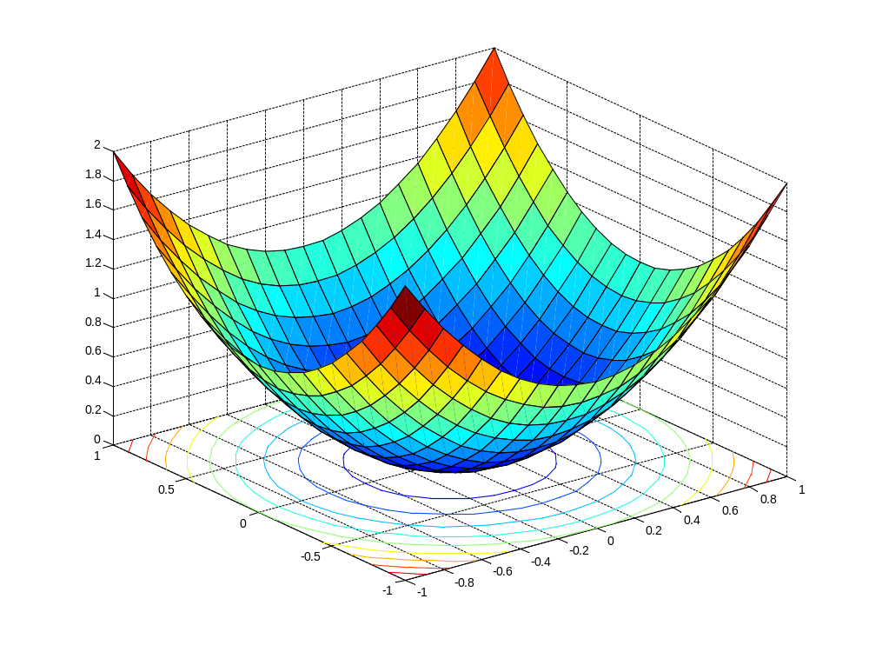

Slide 42
理论分析
求目标函数z=f(x₁,x₂) 在可行域D上的极小点,是在与可行域D有交集的等值线中找出具有
最小值的等值线.也就是在可行域D上沿着f(x₁,x₂)的负梯度方向或某种下降方向上找取
得最小值c的点.

Slide 43


例1.3.1
解 首先画出可行域D,目标函数的等值线是以点(1,2)为圆心的一族圆. f(x₁,x₂)的梯度为

Slide 44
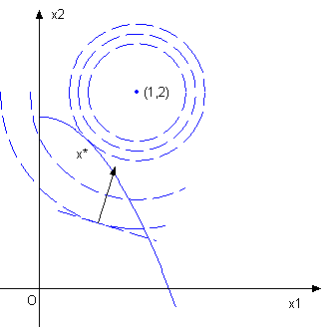
例1.3.1
负梯度方向（下降方向）指向等值线圆心,所以等值线与可行域D的边界相切的点x*=(1/2,3/2)^{T} 是此问题的最优解,目标函数的最优值为1/2.

Slide 45

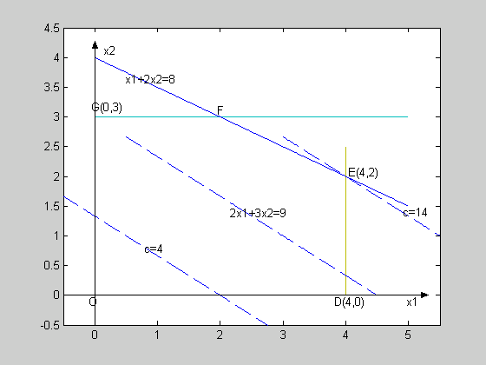
例1.3.2
解 首先画出可行域D的图形.D为凸多边形
ODEFGO.再以c为参数画出目标函数的等值线2x₁+3x₂=c.

Slide 46
例1.3.2
目标函数c的值由小到大逐渐增加,等值线沿着目标函数的梯度方向平行移动.当移动到点E时,再移动就与可行域D不相交了,所以顶点E就是最优点,最优值为14.

Slide 47

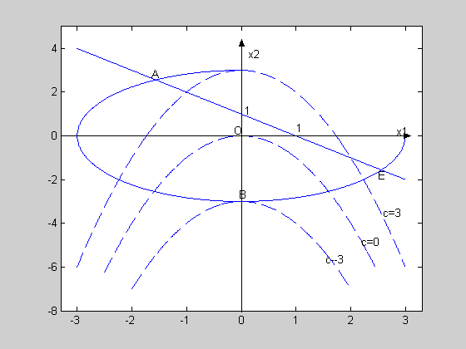
例1.3.3
解 如图所示,可行域只能是圆弧ABE,其中点A和点E是等值线–x₁–x₂+1=0和圆x₁²+x₂²-9=0的交点.注意到等值线是平行的抛物线,图中画出了几条目标函数的等值线.容易看出B点是最优点,所以最优解是(0,-3)^{T},最优值为-3.

Slide 48
§1.4 一维搜索

Slide 49

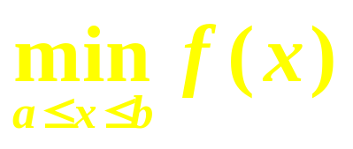
问题描述
已知x_{k},并且求出了x_{k}处的可行下降方向p_{k} ,从 x_{k}出发,沿方向p_{k}求目标函数的最优解,即求解问题:
设其最优解为α_{k},于是得到一个新点
x_{k +1}= x_{k} + α_{k} p_{k}
所以一维搜索是求解一元函数φ (α) 的最优化问题(也叫一维最优化问题).我们来求解
令ϕ′(α)=0,求出α的值。

Slide 50





1.4.1 黄金分割法
设f(x)在[a,b]上为下单峰函数,即有唯一的极小点x*,在x*左边f(x) 严格下降,在x*右边 f(x)严格上升.
在[a,b]内任取x₁<x₂,
若f(x₁) < f(x₂),则x*∈[a,x₂]
若f(x₁)≥f(x₂),则x*∈[x₁,b].

Slide 51
黄金分割法
我们希望保留Fibonacci方法的优点(效率最高是不可能保留的),改进其缺点.
若第一次选取的试点为x₁<x₂,则下一步保留的区间为[a,x₂]或[x₁,b],两者的机会是均等的.
因此我们选取试点时希望x₂-a=b-x₁.
设x₁=a+p(b-a),则x₂=a+(1-p)(b-a).
x₁
x₂
a
b

Slide 52
黄金分割法
另外,我们希望如果缩小的区间包含原来的试点,则该试点在下一步被利用.
若保留的区间为[a,x₂],前一次的试点x₁在这个区间内.
x₁
x₂
a
b
a
x₂
b

Slide 53
黄金分割法
我们希望原来的x₁,在缩小的区间内成为新的“x₂”.
我们根据这一条件来计算p.
x₁
x₂
a
b
a’
x₂’
b’
计算x₂的公式为
x₂= a +(1– p)(b – a).
因此我们希望
x’₂= a’ +(1– p)(b’ – a’).
即
a+p(b – a)=a+(1–p)(a+(1– p)(b – a) – a)
化简得
p²-3p+1=0

Slide 54
黄金分割法
若保留区间为[x₁,b],我们得到的结果是一致的.
该方法称为黄金分割法,实际计算取近似值:
x₁=a+0.382(b – a), x₂=a+0.618(b – a),
所以黄金分割法又称为0.618法.
黄金分割法每次缩小区间的比例是一致的,每次将区间长度缩小到原来的0.618倍.

Slide 55
算法1.4.2 黄金分割法
给定a,b(a<b)以及ε >0,
step 1 令x₂=a+0.618(b-a), f₂=f(x₂);
step 2 令x₁=a+0.382(b-a), f₁=f(x₁);
step 3 若|b – a|< ε , 则 x*=(a+b)/2,Stop.
step 4 若f₁<f₂, 则b=x₂,x₂=x₁,f₂=f₁,转step 2;
若f₁=f₂, 则a=x₁,b=x₂ ,转step 1;
若f₁>f₂, 则a=x₂,x₁=x₂,f₁=f₂,转step 5;
step 5 令x₂=a+0.618(b – a)，f₂=f(x₂),转step3.

Slide 56
例1.4.1 用黄金分割法求函数f(x)=x²-x+2在区间
[-1,3]上的极小值，要求区间长度不大于原始区间长的0.08。

Slide 57
用0.618法求解例1.4.1的数据表
迭代次数 | [a,b] | x₁ | x₂ | f₁ | f₂ | |b-a|<ε
0 | [-1,3] | 0.528 | 1.472 | 1.751 | 2.695 | 否
1 | [-1,1.472] | -0.056 | 0.528 | 2.059 | 1.751 | 否
2 | [-0.056,1.472] | 0.528 | 0.888 | 1.751 | 1.901 | 否
3 | [-0.056,0.888] | 0.305 | 0.528 | 1.788 | 1.751 | 否
4 | [0.305,0.888] | 0.528 | 0.665 | 1.751 | 1.777 | 否
5 | [0.305,0.665] | 0.443 | 0.528 | 1.753 | 1.751 | 否
6 | [0.443,0.665] | 0.528 | 0.580 | 1.751 | 1.757 | 是
最优解x*=(0.443+0.665)/2=0.554

Slide 58

0.618法和Fibonacci之间的关系
0.618法为Fibonacci法的极限形式.

Slide 59







0.618法和Fibonacci之间的关系
迭代步数的比较
0.618法:
Fibonacci方法:
忽略
得到
黄金分割法至多比Fibonacci法多一步

Slide 60

进退法(寻找下单峰区间)
在一维搜索之前,必须先知道一个f(x)的下单峰区间.书中的算法1.4.3给出了求函数的一般的下单峰区间的算法.此处我们对算法1.4.3加以改进,求出f(x)的一个形如[0,b]形式的下单峰区间
因为我们关心的问题是:
我们的目的是找出两个点x₁<x₂,使得
f(x₁)≤f(x₂),f(x₁) ≤ f(0).

Slide 61
进退法(寻找下单峰区间)
x₀
给定初始点x₀=0,初始步长Δx>0,x₁=x₀+Δx.
下面分两种情况讨论.
(1)f(x₁)≤f(x₀)
x₁对应着图上用红线标出的一部分

Slide 62
进退法(寻找下单峰区间)
(1)f(x₁)≤f(x₀)
Δx
2Δx
x₀
x₁
x₂
此时x₁取值小,我们加大步长向右搜索,取Δx=2Δx,x₂=x₁+Δx
若f(x₁)≤f(x₂),则我们要找的区间即为[x₀,x₂]

Slide 63
进退法(寻找下单峰区间)
(1)f(x₁)≤f(x₀)
Δx
2Δx
x₀
x₁
x₂
x₁
x₂
若f(x₁)>f(x₂),则我们所取的步长偏小.
令x₁=x₂, Δx=2Δx,x₂=x₁+Δx
继续往下判断,直到满足f(x₁)≤f(x₂).

Slide 64
进退法(寻找下单峰区间)
(2)f(x₁)>f(x₀)
x₀
x₁
x₂
x₁
此时x₁取值大,我们缩小步长向x₁左边搜索,取Δx=Δx/2, x₂=x₁ , x₁=x₂ - Δx
若f(x₁)≤f(x₀),则我们要找的区间即为[x₀,x₂]
否则继续缩小区间,直到满足f(x₁)≤f(x₀).

Slide 65
1.4.2 二分法
若f(x)的导数存在且容易计算,则线性搜索的速度可以得到提高,下面的二分法每次将区间缩小至原来的二分之一.
设f(x)为下单峰函数,若f(x)在[a,b]具有连续的一阶导数,且f ’(a)<0, f ’(b)>0
取 c=(a+b)/2,若f’(c)=0,则c为极小点;
若f ’(c)>0,则以[a,c]代替[a,b]作为新区间;
若f ’(c)<0,则以[c,b]代替[a,b]作为新区间.

Slide 66
1.4.3 抛物线法
在求一元函数的极小点问题上,我们可以利用若干点处的函数值来构造一个多项式,用这个多项式的极小点作为原来函数极小点的近似值.
抛物线法就是一个用二次函数来逼近f(x)的方法,这也是我们常说的二次插值法.
设在已知的三点x₁<x₀<x₂处对应的函数值f(x_{i})=f_{i},且满足：f₁>f₀, f₀<f₂
过三点(x₁,f₁),(x₀,f₀),(x₂,f₂)作二次函数y=ϕ(x),即作一条抛物线,则可推导出：

Slide 67



为求ϕ(x)的极小点,令ϕ’(x)=0,得:

Slide 68







若 充分接近 ,即对于预先给定的精度 ,
有 ,则把 作为近似极小点.
否则计算 ,找出 和 之间的大者,去掉 或 ,使新的三点仍具有两端点的函数值大于中间点的函数值的性质.利用新的点再构造二次函数,继续进行迭代.

Slide 69
1.4.4 不精确的一维搜索
前面介绍的得几种一维搜索方法,都是为了获得一元函数f(x)的最优解,所以习惯上称为精确一维搜索.
在解非线性规划问题中,一维搜索一般很难得到真正的精确值.
因此,不精确的一维搜索开始为人们所重视.
即在x_{k}点确定了下降方向p_{k}后,只计算少量的几个函数就可得到一个满足f(x_{k+1})<f(x_{k})的近似点x_{k+1}.

Slide 70





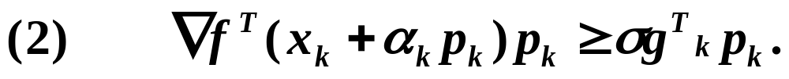
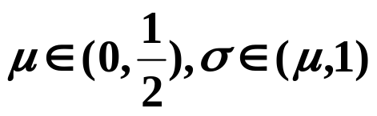

四、不精确的一维搜索
考虑从 x_{k} 点出发，沿方向 p_{k} 寻找新迭代点：
要求: (1)
(2) 不能太小。
最常用的不精确的一维搜索来确定步长 的一个原则，称
为 Wolfe 原则：
设 f(x) 可微，在 x_{k} 取方向 p_{k} , 有 (即 p_{k} 为下降方向)
求 使
其中 为取定参数。
实际中常取 附近。

Slide 71


不精确一维搜索的Wolfe原则
设f(x)可微,取μ∈(0,1/2), σ∈(μ, 1),选取α _{k} >0, 使
或用下面更强的条件代替(1.7)式:

Slide 72
Wolfe原则
关于满足Wolfe原则的步长α_{k}的存在性:
定理1.4.2 设f(x)有下界且 g_{k}^{T}p_{k}<0.令μ∈(0,1/2), σ∈(μ,1), 则存在区间[c₁,c₂],使得任意的α∈[c₁,c₂]均满足式(1.6)和(1.7)(也满足(1.8)).

Slide 73

不精确一维搜索Wolfe算法
问题:设已知x_{k}和下降方向p_{k},求问题
的近似值α_{k} ,使α_{k} 满足(1.6)和(1.7).
算法1.4.6 不精确一维搜索Wolfe算法
step 1 给定μ∈(0,1),σ ∈(μ,1),
令a=0, b=∞,α =1, j=0;
step2 x_{k+1}=x_{k}+α p_{k} ,计算f_{k+1}, g_{k+1};

Slide 74


若α 满足(1.6)和(1.7)式,则令α_{k}= α ;
若α 不满足(1.6)式,则令k:=k+1,转step 3;
若α 不满足(1.7)式,则令k:=k+1,转step 4;
step 3 令 转step 2
step 4 令 转step 2.

Slide 75
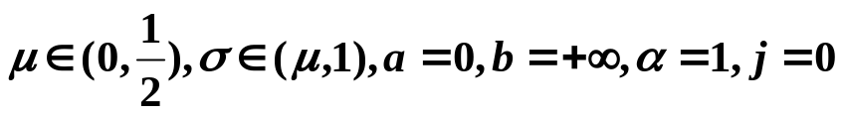
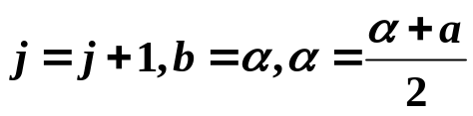
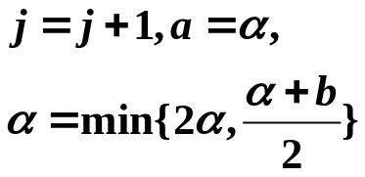

在满足 Wolfe 原则下求步长的一种 算法：
(1) 是否成立？
No
Yes
No
(2) 是否成立？
Yes
停；

Slide 76

Wolfe准则(例1.4.2)
用不精确一维搜索求Rosenbrock函数
f(x)=100(x₂-x₁²)²+(1-x₁)²
在点x_{k}=(0,0)^{T}处沿方向p_{k}=(1,0)^{T}的近似步长α_{k}.
解
step 1 给定μ = 0.1,σ = 0.5,
令a=0, b=∞,α =1, j=0;

Slide 77
step 2 x_{k+1}=x_{k}+α p_{k}=(1,0)^{T}, f_{k+1}= f (1,0)=100
因为f_{k}–f_{k+1}=1–100= –99<–μα g_{k}^{T}p_{k}=0.2
所以(1.6)式成立。转step 3
step 3 令b=1,α =(a+α)/2=(1+0)/2=0.5,转step 2.重新计算x_{k+1}.
迭代四次得到满足Wolfe条件的步长α_{k}=0.125
x_{k+1}=x_{k}+α_{k} p_{k}=(0.125,1)^{T}.

Slide 78
总结
求初始区间的方法
进退法 (算法1.4.3)
利用导数的方法
一维搜索的方法
二分法 (算法1.4.4)
精确方法
Fibonacci方法(算法1.4.1)
仅用函数值的方法
黄金分割法 (算法1.4.2)
二次插值法 (算法1.4.5)
不精确方法
Wolfe算法 (算法1.4.6)

